Slide 1
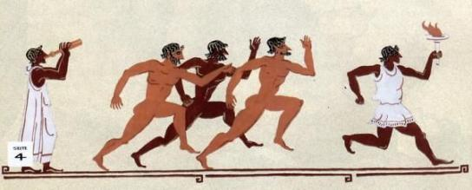
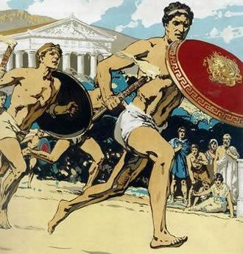
Первые Олимпийские игры
776 г.до н.э.
Древняя Греция( Олимпия)

Slide 2
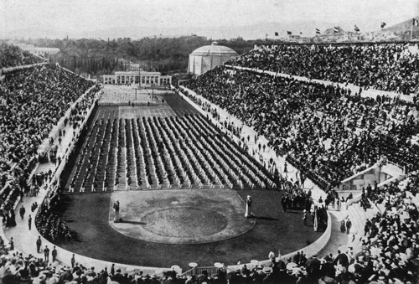
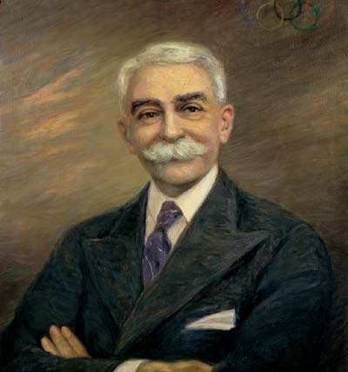
I Олимпийские Игры современности
Афины
1896 год

Slide 3
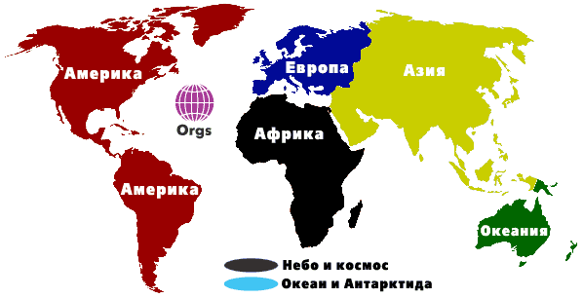
Олимпийский флаг

Slide 4
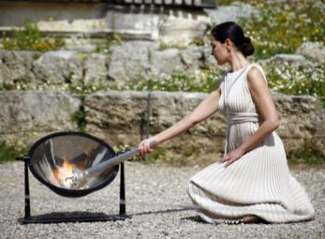
Олимпийский огонь
-От солнечных лучей в Олимпии (Греция) в Храме Аполлона.
-С 2007 года – эстафета олимпийского огня по всему миру – лучшие спортсмены.
-По городам страны – хозяйки Игр.
-В день открытия Игр факел доставляется в город-Организатор.
-На центральный стадион.

Slide 5
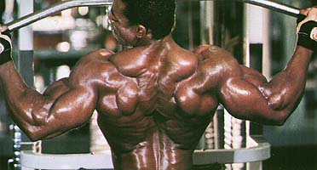
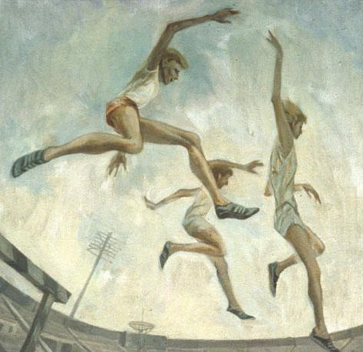
Девиз:
«Быстрее, выше, сильнее»
«Сitius,
altius,
fortius»

Slide 6
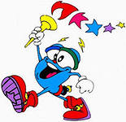
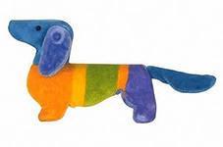
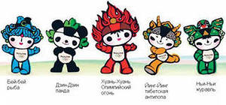
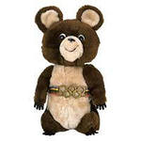
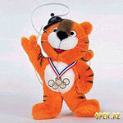
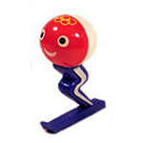
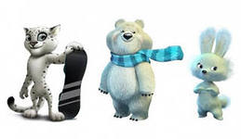
Олимпийские талисманы
Миссия олимпийского талисмана — отразить дух страны-хозяйки игр, принести удачу спортсменам и накалить праздничную
атмосферу

Slide 7
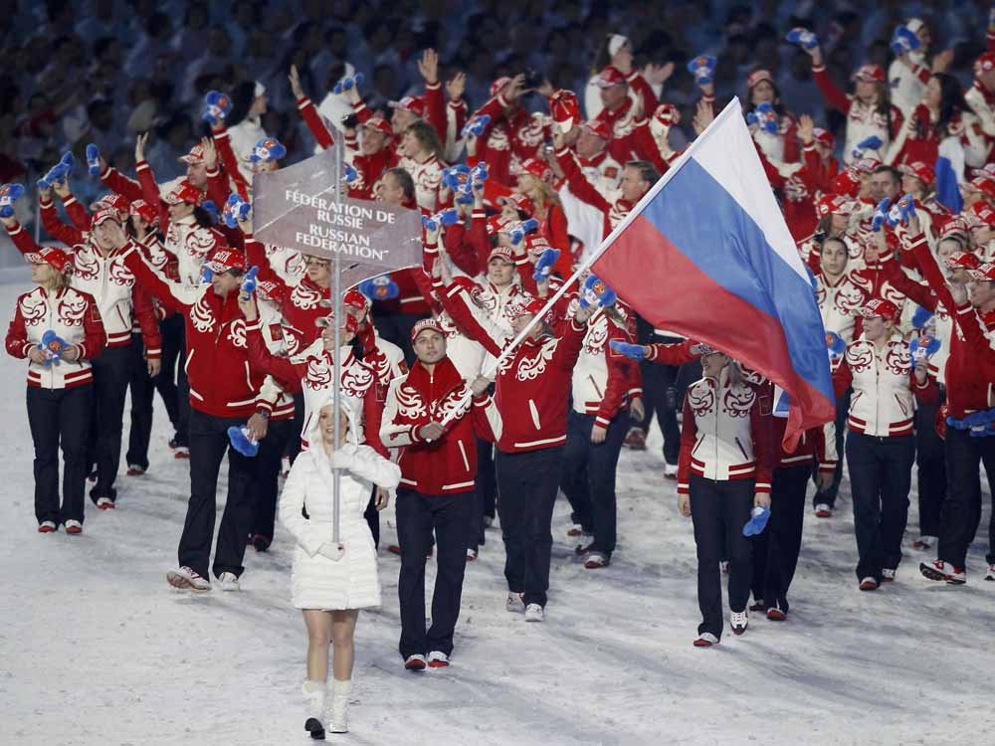
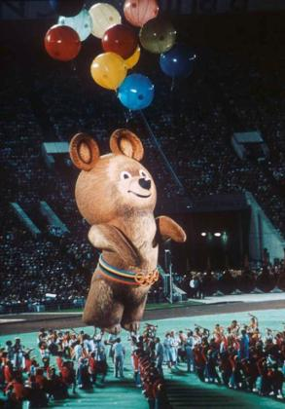
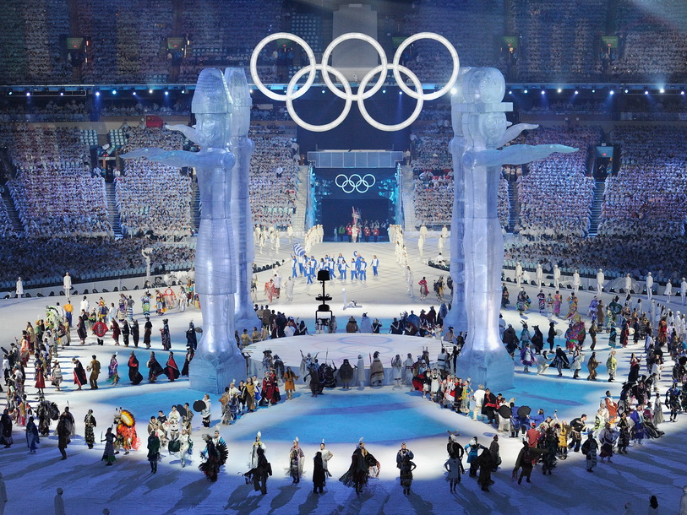
Церемонии
Награждение
Закрытие
Открытие

Slide 8
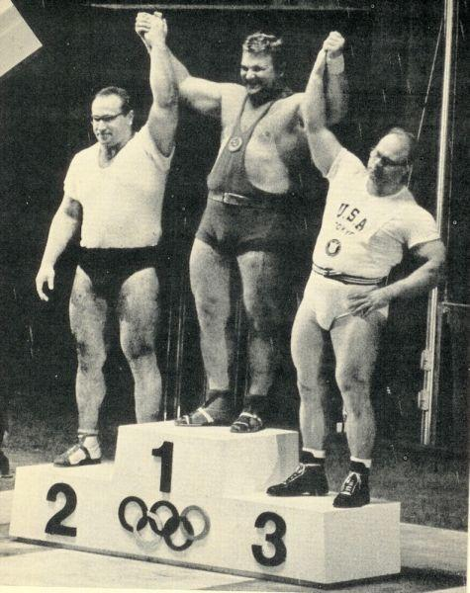
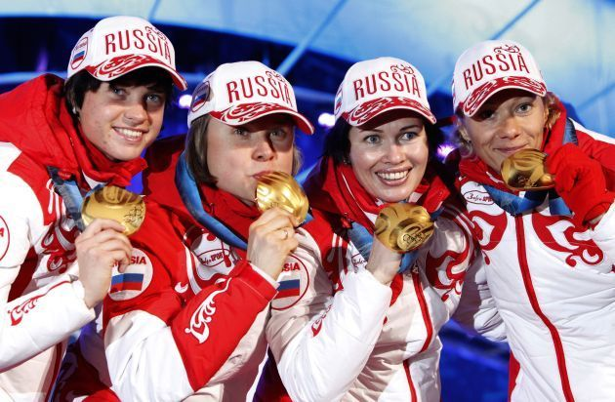
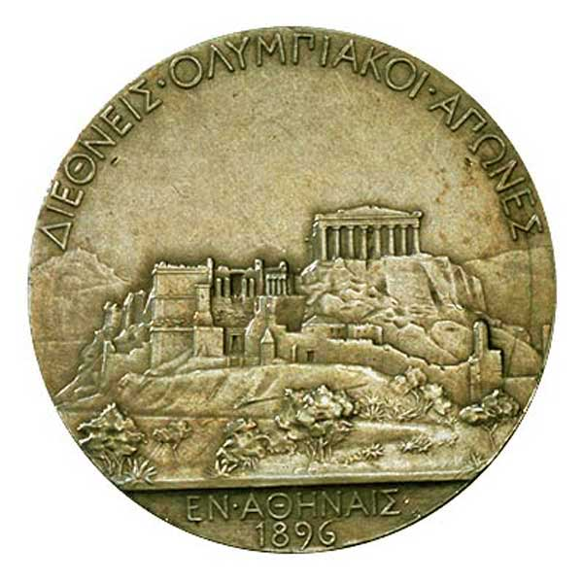
Награждение

Slide 9
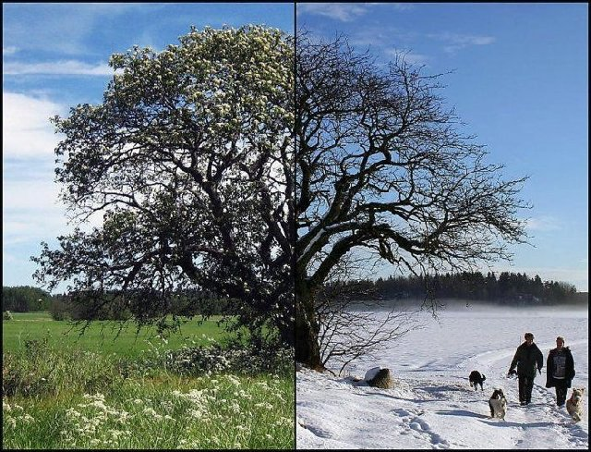
Летние и Зимние Олимпийские Игры

Slide 10
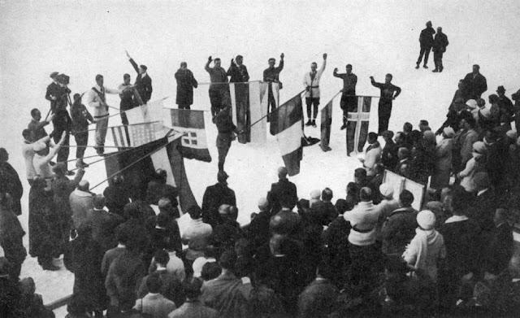
1924 Франция г. Шамони

